Slide 1
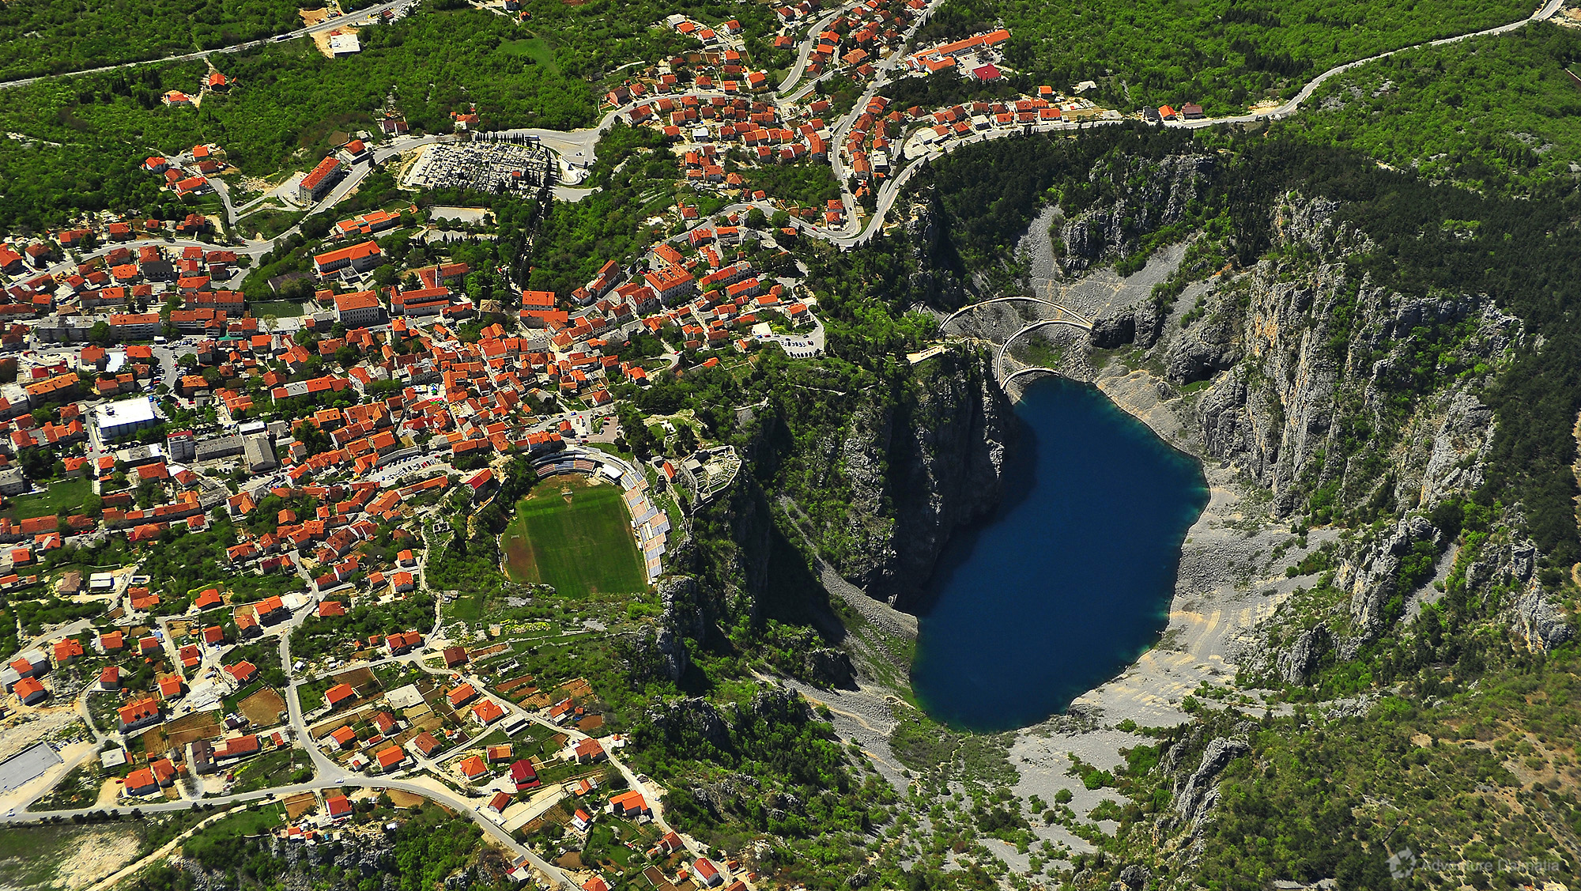
Città di Imotski
Ana Marija Lončar, Petra Erceg e Ana Ćapin

Slide 2
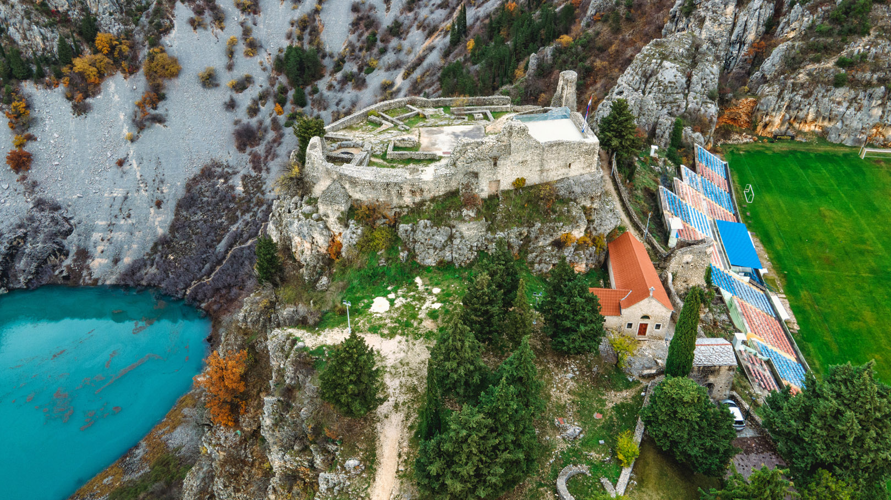
Topana
Topana si trova sopra il lago Blu
Nella fortezza c'è la chiesa che si chiama Madonna degli Angeli
Su questo edificio "Topana" i Croati hanno combattuto contro i Turchi

Slide 3
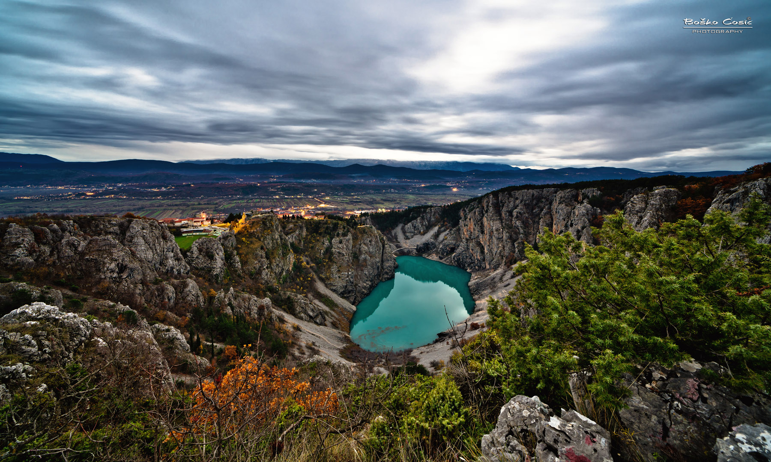
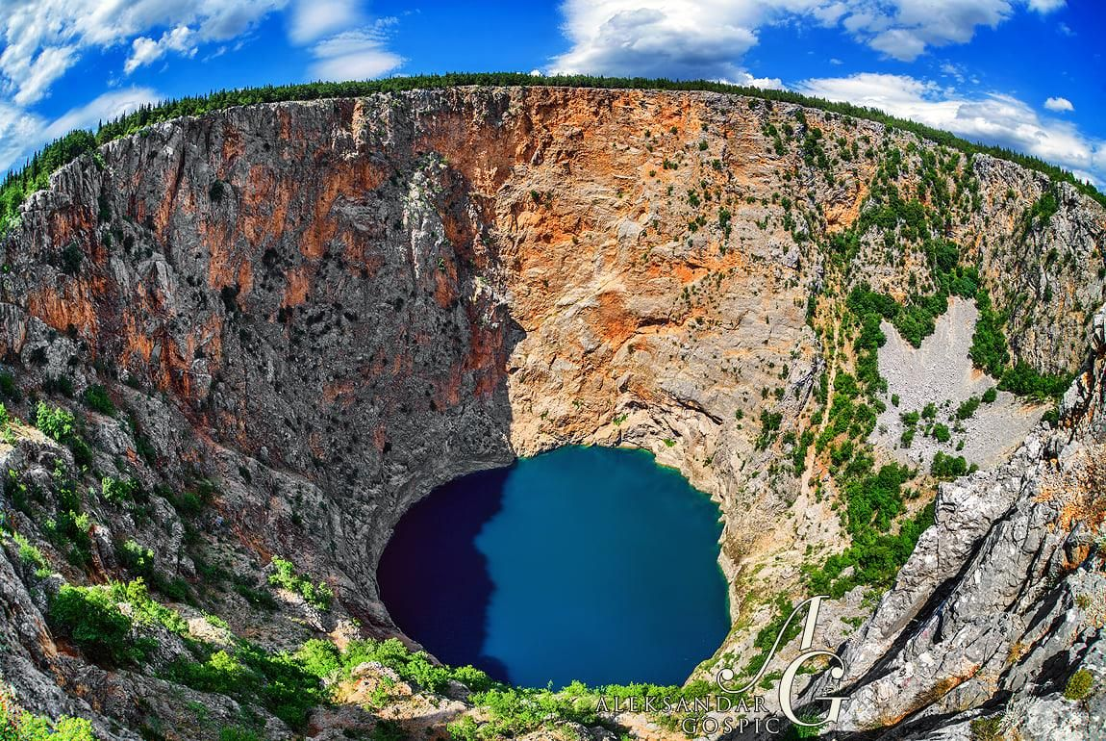
I laghi Blu e Rosso
Il lago Blu ha il sentiero che conduce fino all'acqua dove i contadini e i turisti si bagnano ogni estate. Durante l'anno il lago Blu può restare senza l'acqua.
Secondo alcuni dati, il lago Rosso è il lago più profondo in Europa. In questo lago non si può lanciare una pietra e non si può scendere e nuotare.

Slide 4
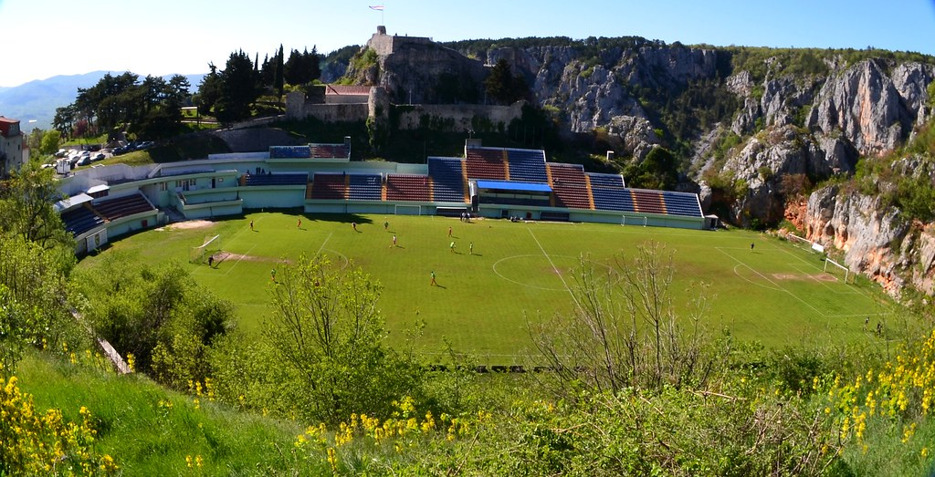
Gospin dolac
Gospin dolac è stato costruito nel 1989
Questo è lo stadio di Imotski dove si giocano le partite
La squdra di calcio si chiama NK Imotski '91
Sopra lo stadio si vede la fortezza di Topana

Slide 5
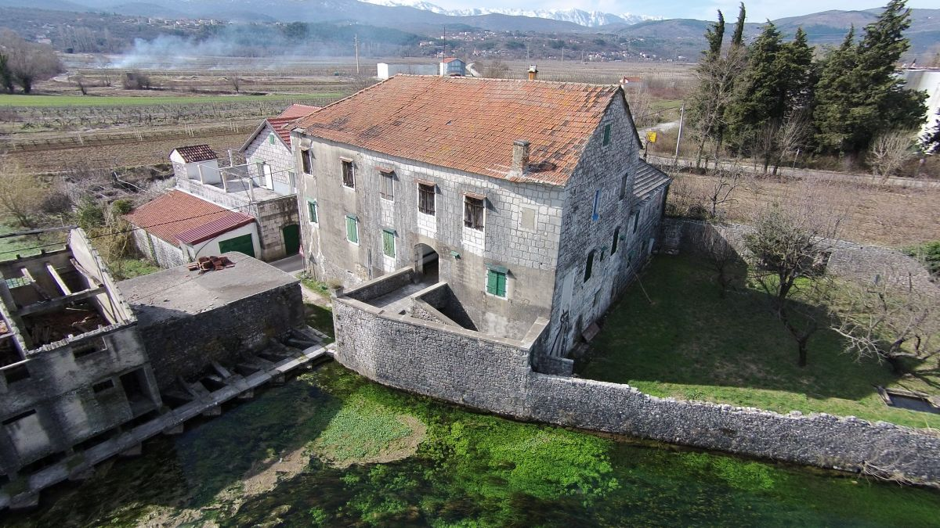
Perinuša
Perinuša è l'aerea economica del mulino che consiste di 13 mulini
È in proprietà della famiglia Franceschi, originaria dell'Italia

Slide 6
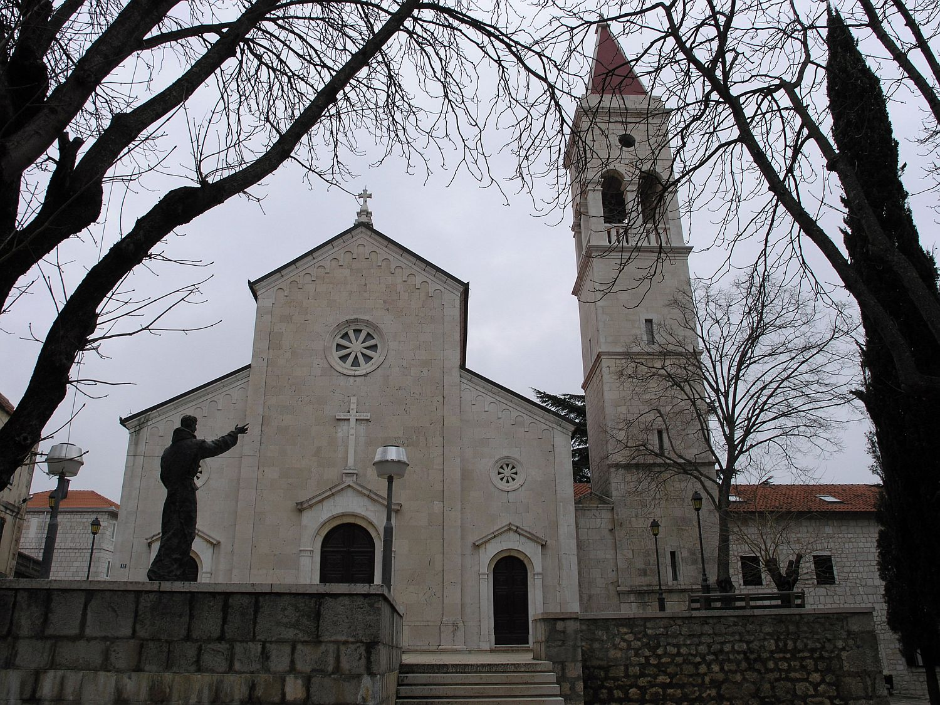
Chiesa del santo Francesco
La chiesa del santo Francesco è costruita a metà del 19° secolo, vicino alla chiesa distrutta
Accanto alla chiesa c'è un monastero con una biblioteca dove esistono i libri di nascita e di morte scritti in italiano
Nel giardino della chiesa si trova la statua di Gospa od Anđela

Slide 7
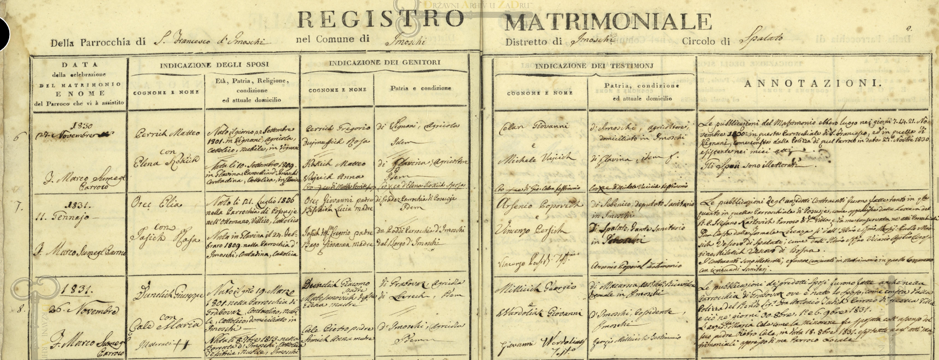
Una pagina del Registro matrimoniale (1829-1857) - Parrocchia Imotski

Slide 8
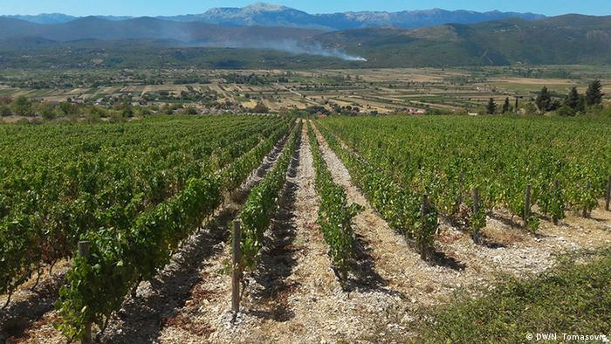
Imotski è famoso per la coltivazione di diversi tipi di uva. Qualche anni fa, a Imotski,è stata un'azienda vinicola.

Slide 9


